Slide 3


Slide 4


Git voor testers
Discover the full potential of people and software
Cerios Academy

Slide 5
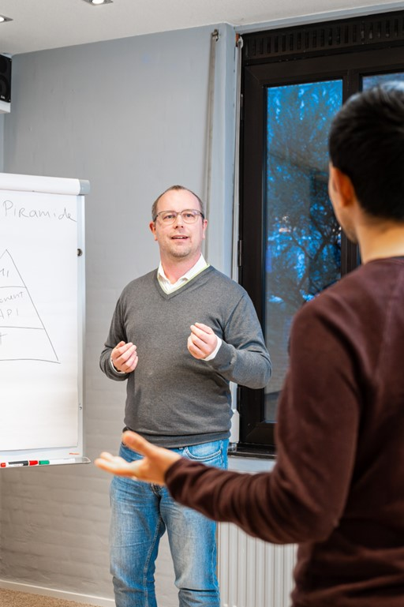
Wat gaan we vandaag doen?
Git voor testers
Voorstelrondje​
Wat zijn je huidige werkzaamheden​
Wat is je ervaring op het gebied van versiebeheer/git​
Wat hoop je te kunnen aan het eind van deze cursus​
Doel van de training, wat kan je straks?

Slide 6

Agenda
Cerios Academy
Introductie op versiebeheer​
- Wat is Git?
- Waarom Git leren als tester?
Opzetten project​
Aan de slag

Slide 7
Introductie Version Control
01

Slide 8

Wat is version control?
Git voor testers
Versiebeheersysteem of VCS (Engels: Version Control System)​
Meest gebruikt bij de ontwikkeling van software.​
Vergelijken, herstellen, samenvoegen​
Gangbare programma’s met ingebakken version control​
Microsoft Word/Excel/Powerpoint​
Wordpress​
Meest gebruikte vorm binnen softwareontwikkeling: GIT

Slide 9

Waarom Git leren als tester?
Git voor testers
- Beter beheer van testcases en automatiseringsscripts
- Samenwerken met ontwikkelaars en andere testers
- Versiebeheer voor consistente resultaten
- Essentiële vaardigheid in moderne QA-workflows

Slide 10
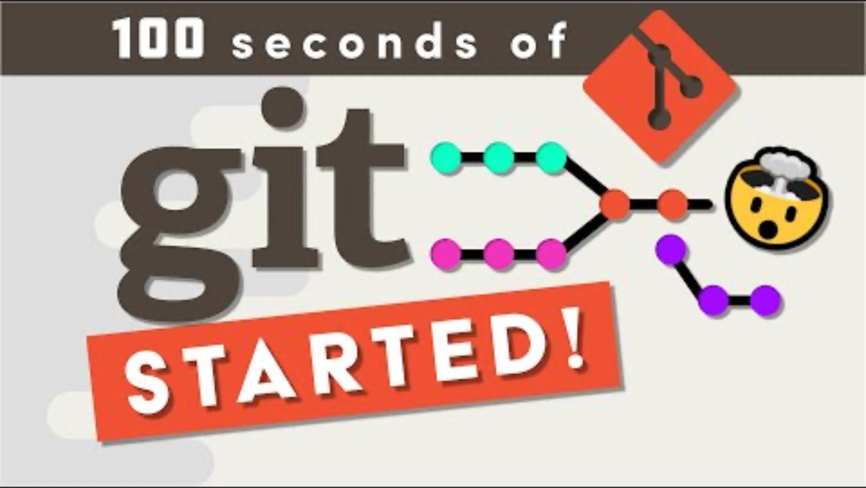

Slide 11
Commando’s
03

Slide 12
De belangrijkste commando’s op een rij
Git voor testers
- `git init`: Initialiseer een nieuwe repository
- `git clone`: Kopieer een bestaande repository
- `git status`: Controleer de status van wijzigingen
- `git add`: Voeg wijzigingen toe aan de staging area
- `git commit`: Sla wijzigingen op met een bericht
- `git push`: Upload wijzigingen naar een remote repository
- `git pull`: Haal wijzigingen op van een remote repository

Slide 13


Do's and dont’s bij commit
Do's
Dont’s
Begin met een werkwoord
(Add …, Fix …, Update …, Remove …)
Houd het kort en concreet
Beschrijf wat en liefst ook waarom
  Vraag jezelf, waarom voeg ik deze change toe?
Commit klein en logisch
  1 commit = 1 soort wijziging
  Liever 3 kleine commits dan 1 grote
Voorbeelden
Add login test scenario
Fix typo in setup instructions
Update README with install steps
Vage commit messages
  changes, stuff, final version, updated code, this doesnt work brrrrrr
Meerdere onderwerpen in één commit
  Denk aan meerdere features/aanpassingen
Geheime gegevens committen
  Wachtwoorden, API keys, Tokens
Grote bestanden committen
  Video’s, Zip-bestanden, Build-artifacts
  (Gebruik hiervoor externe opslag of .gitignore)

Slide 14
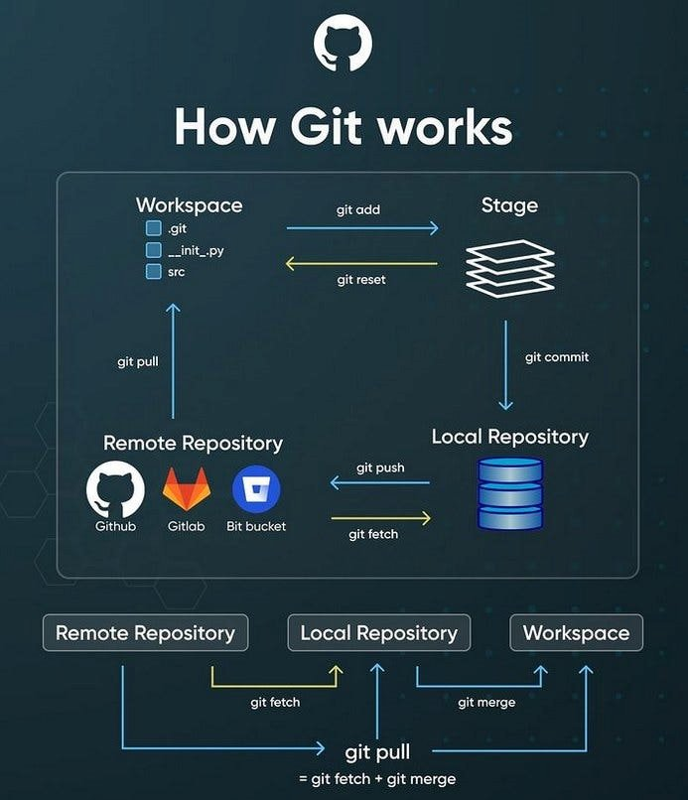
Hoe werkt deze flow?
Git voor testers
  Start – Maak een nieuw Git-project (git init) of kopieer een bestaand (git clone).
  Wijzig – Pas bestanden aan.
  Check – Bekijk veranderingen (git status).
  Selecteer – Zet aangepaste bestanden klaar (git add) voor momentopname.
  Opslaan – Maak een momentopname met beschrijving (git commit).
-------------- (alles tot hier gebeurt lokaal) --------------
  Delen – Verstuur of ontvang updates met de remote repository (git push / git pull).

Slide 15
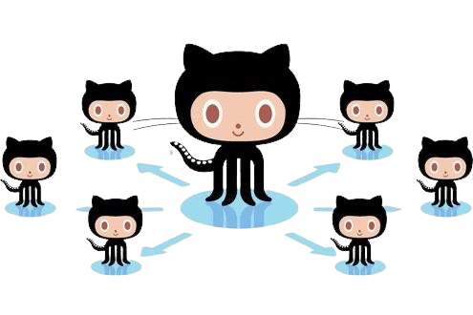
Teamwork in Git
04

Slide 16
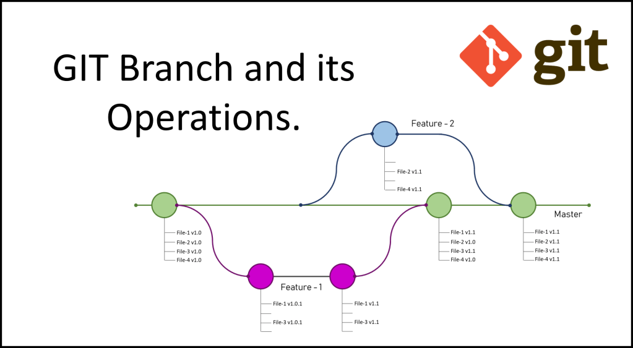
Git Branching
Git for testers
•Werk in aparte branches om eigen testcases te ontwikkelen
•Gebruik 'main/master' voor stabiele (niet flaky) testen
Main = Winkelvloer. | Feature = Magazijn(rommelen).
•Merge veranderingen via pull requests

Slide 17

Feature branches
GIT voor testers
Wat is de Main of Master Branch?
De hoofdbranch van een repository
Bevat de stabiele code die klaar is voor productie
Directe wijzigingen in main worden vermeden
Wat is een Feature Branch?
Een afsplitsing van main om nieuwe functionaliteiten te ontwikkelen
Maakt het mogelijk om veilig wijzigingen te testen voordat ze worden samengevoegd.
Voorkomt dat experimentele code de stabiele versie beïnvloedt

Slide 18

Merge/Pull Request aanmaken​
GIT fundamentals
Samenvoegen van main met jouw feature branch
Laat teamleden code reviewen
Voorkomt fouten in stabiele code
Geeft context en documentatie
Automatische tests via pipelines vóór samenvoegen

Slide 19
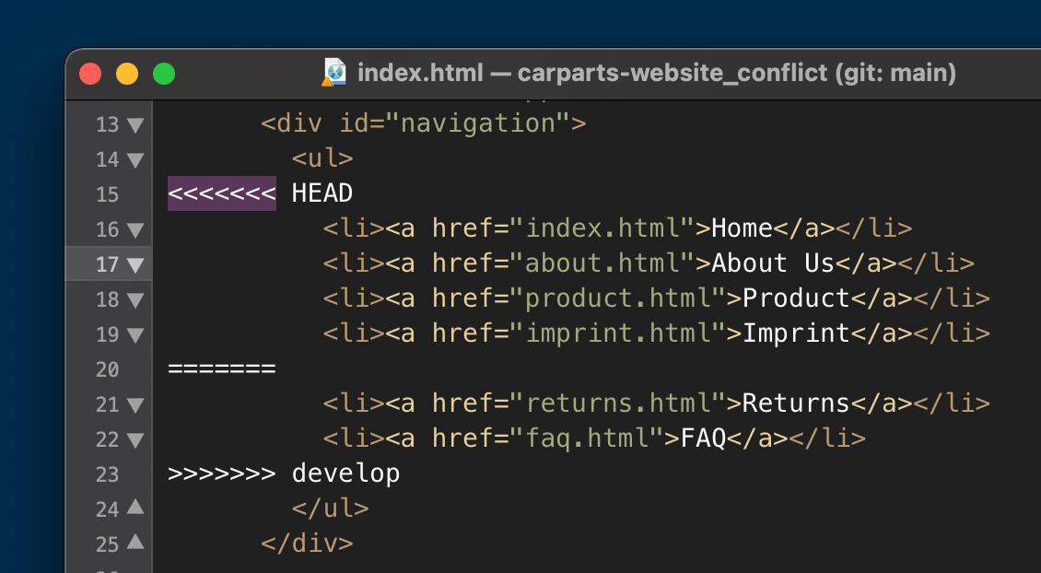
Merge Conflicts
GIT fundamentals
Twee wijzigingen op de zelfde regels
Oplossen door laatste versie ophalen
Conflicten handmatig oplossen
Conflictmarkeringen verwijderen(gebeurt vaak visueel)
Commit, push, merge

Slide 20
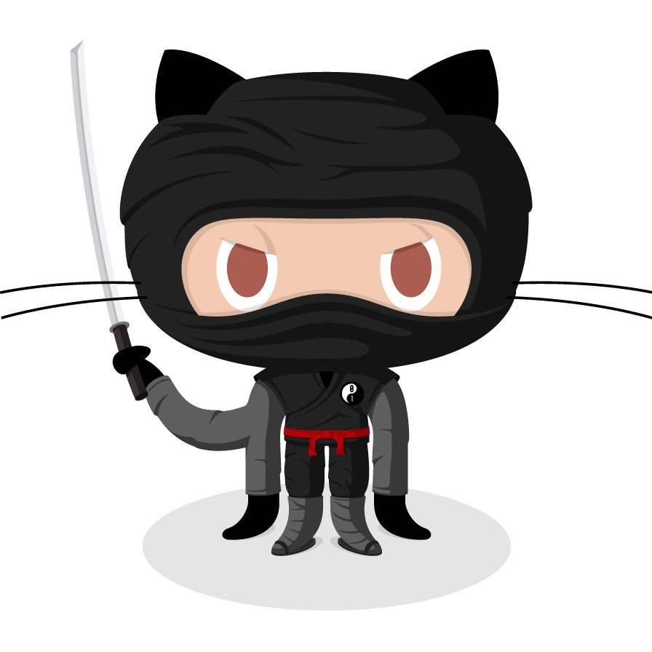
Als alles misgaat
GIT fundamentals
git merge --abort​
  De optie abort stopt een aantal git commando’s van verdere uitvoering​
git reset --hard

Slide 21
Wat niet te doen
GIT fundamentals
Direct naar de main branch pushen​.
Aan meerdere issues werken op dezelfde branch​
Een Pull Request maken wat meerdere issues bevat​
Gevoelige data committen
Grote bestanden in repo zetten
Branches lang open laten staan

Slide 22
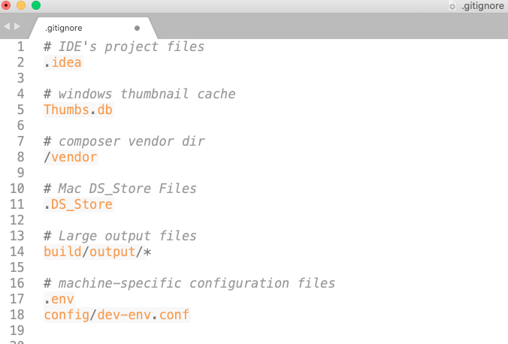
GIT IGNORE
Wat is het? Een tekstbestand waarin je aangeeft welke bestanden of mappen Git moet negeren.
Waarom gebruiken?
  Geen "rommel": Voorkom dat tijdelijke bestanden of lokale instellingen in de gedeelde repository komen.
  Veiligheid: Zorg dat gevoelige data (zoals wachtwoorden of API-keys) nooit op GitHub belanden.
  Snelheid: Je repo blijft klein en overzichtelijk.
Typische voorbeelden:
  target/ of test-output/ (automatisch gegenereerde rapporten).
  node_modules/ (alleen nodig voor lokale installatie).
  .env (bestanden met geheime inloggegevens).
  screenshots/ of videos/ (van gefaalde testruns).
Hoe werkt het?
  Maak een bestand genaamd .gitignore in de hoofdmap.
  Zet de namen van mappen of bestanden simpelweg onder elkaar in het bestand.
  In fork > rechtermuisklik Ignore op een file.

Slide 23
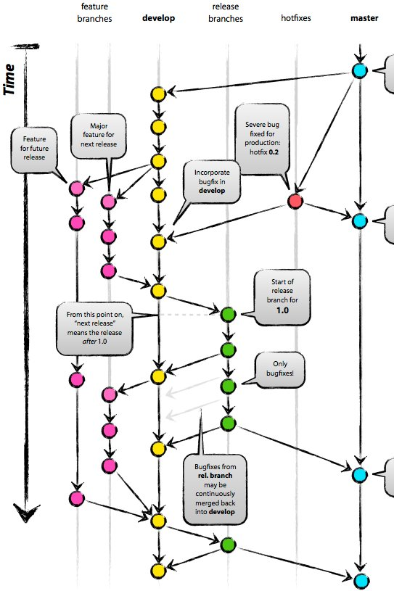
Wat is Git Fork?
GIT fundamentals
Git Fork is een grafische Git cliënt voor Softwareontwikkelaars​
Geeft een visuele representatie van je branches en maakt het makkelijk om te zien wat de staat van je repository is te zien.​
Maakt wat je doet iets minder abstract

Slide 24
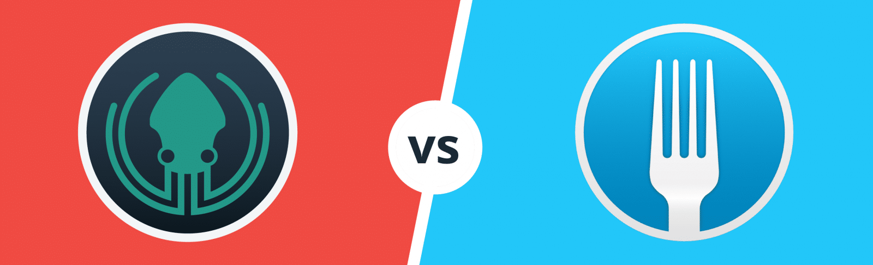
Git for testers
Visuele tools
  - Bieden een grafische interface voor Git
  - Maakt het gemakkelijker om branches, commits en conflicten te beheren
  - Ideaal voor testers die de command-line vermijden
  - Download Fork: https://git-fork.com
  - Download GitKraken: https://www.gitkraken.com
  Vergelijk Fork vs Kraken: https://www.gitkraken.com/compare/gitkraken-vs-fork
  https://www.kaels-kabbage.com/posts/gitkraken-vs-fork-facts-vs-feelings/

Slide 25
Aan de slag
05

Slide 26
Aan de slag!
- Installeer Git: https://git-scm.com
- Probeer de basiscommando's uit
- Experimenteer met een oefenrepository
https://github.com/De-Agile-Testers/Git-learning-workshop
- Gebruik Fork of een andere tool voor een visuele aanpak
- Stel vragen en leer door te doen!

Slide 27

Dank voor jullie aandacht
`
www.linkedin.com/company/cerios/
Academy@cerios.nl
Helvoirt, Utrecht, Rotterdam, Hoogeveen
www.cerios.nl

